Slide 1


ВК 4.5 ЗАХИСТ ПРАВ ТА ІНТЕРЕСІВ CПЕЦІАЛІСТІВ У СФЕРІ РЕАБІЛІТАЦІЇ
ДЛЯ ЗДОБУВАЧІВ ІУ КУРСУ СПЕЦІАЛЬНОСТІ
227 “Фізична терапія”
Викладач дисципліни: доц., к.ю.н. Гель А.П.

Slide 2


НА ВК 4.5

Slide 3


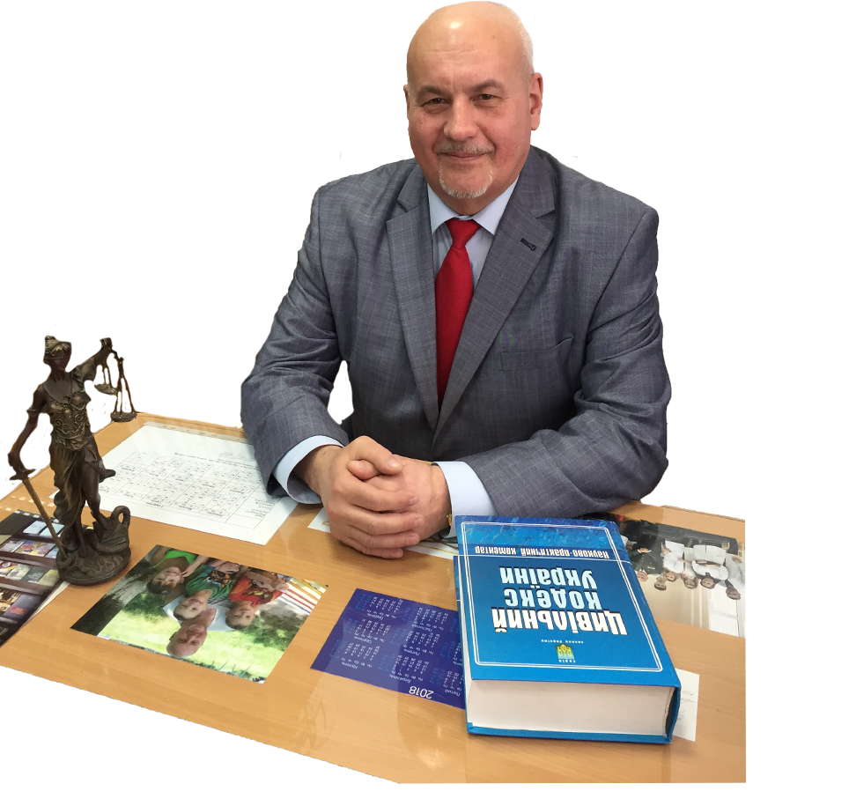
Курс передбачає
високоінтелектуальне та
інтерактивне спілкування
протягом семестру між
викладачем та студентами
на лекціях
і практичних заняттях!

Slide 4

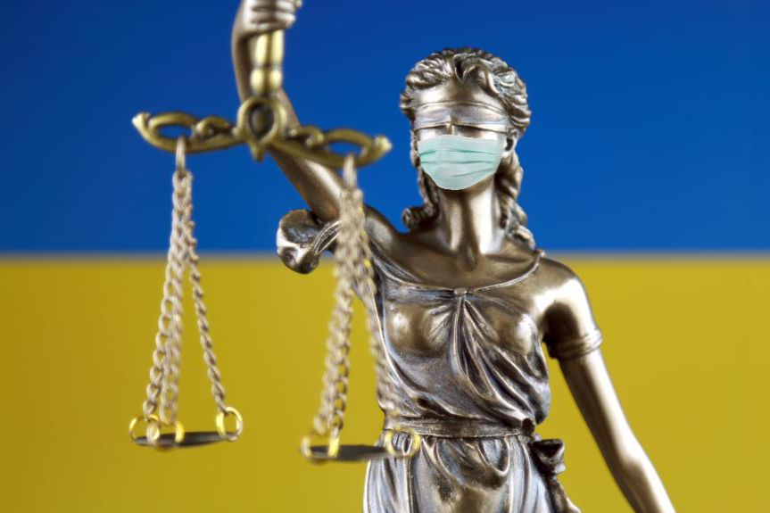
ЦІЛІ ДИСЦИПЛІНИ
оволодіння необхідними знаннями, навичками і набуття компетентностей щодо:
форм та механізмів захисту прав та законних інтересів спеціалістів в сфері реабілітації, пацієнтів (споживачів медичних та реабілітаційних послуг), їх законних представників, а також інших учасників правовідносин у цих сферах;
загальних положень щодо поняття, змісту, принципів та видів юридичної відповідальності спеціалістів в сфері реабілітації за правопорушення у сфері професійної діяльності, особливостей правового регулювання цих правовідносин;
висвітлення основних способів та засобів щодо запобігання правопорушенням у цих сферах професійної діяльності, відновлення правопорядку та справедливості, забезпечення законного та обгрунтованого застосування норм права.

Slide 5

Для полегшення сприйняття матеріалу курсу, він подається «маминим язиком», щоб було зрозуміло всім студентам незалежно від рівня їхнього IQ.

Slide 6

ПРОСТО,
ЗРОЗУМІЛО
ТА ДОСТУПНО!
Останніми роками спостерігається тенденція до зростання некоректного ставлення пацієнтів до медичного персоналу. Скарги, образи, дописи в інстаграм, журналістські репортажі - це аж ніяк не все, із чим зіштовхуються нині медичні працівники.
І здебільшого вони у таких ситуаціях залишаються сам на сам зі своїми проблемами.
ДУМАЄМО,
ОБИРАМО,
ДІЄМО!
Як можна грамотно та ефективно протистояти таким негараздам - ви дізнаєтесь з цієї дисципліни, зміст якої передбачає і необхідну теорію, і кваліфіковані поради, приклади з реальної практики захисту прав суб’єктів правовідносин в сфері реабілітації.

Slide 7

В процесі вивчення дисципліни студенти отримають нові
сакральні знання та позитивні емоції!

Slide 8


ОСНОВНІ ЗАВДАННЯ ДИСЦИПЛІНИ:
формування самостійного мислення, навичок аналізу проблемних питань для правильного обрання певного механізму захисту прав та законних інтересів пацієнтів (споживачів медичних та реабілітаційних послуг), медичних працівників та інших учасників правовідносин;
формування понятійного апарату, що використовується у сфері захисту прав та законних інтересів спеціалістів в сфері реабілітації та вміння ним користуватися;
поглиблення знань прикладного характеру щодо механізмів захисту прав та законних інтересів спеціалістів в сфері реабілітації, передбачених вітчизняним законодавством та міжнародною практикою;
поглиблене вивчення теоретичних і практичних засад юридичної відповідальності спеціалістів з реабілітації в сфері професійної діяльності;
ознайомлення з проблемними питаннями правової кваліфікації правопорушень в сфері професійної діяльності.

Slide 9


Вірте людям на слово,
завірене підписом і печаткою!!!

Slide 10

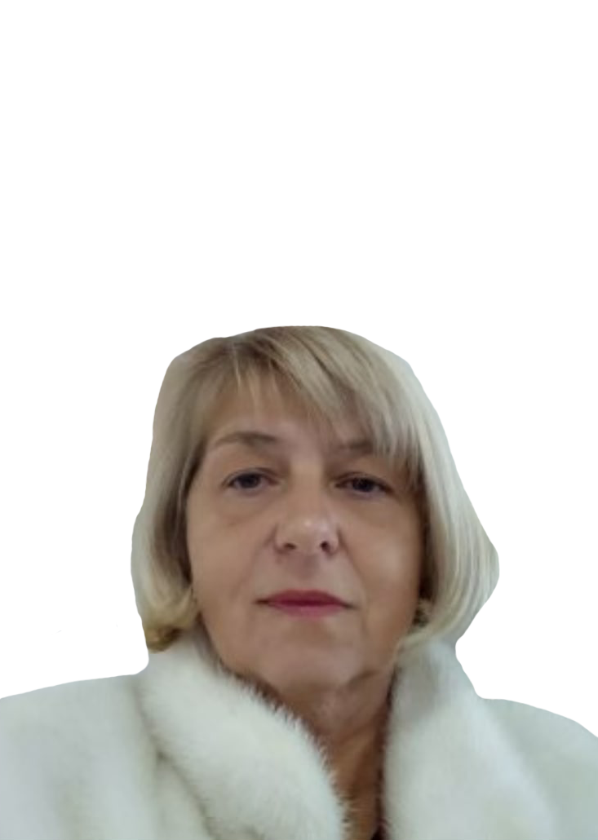
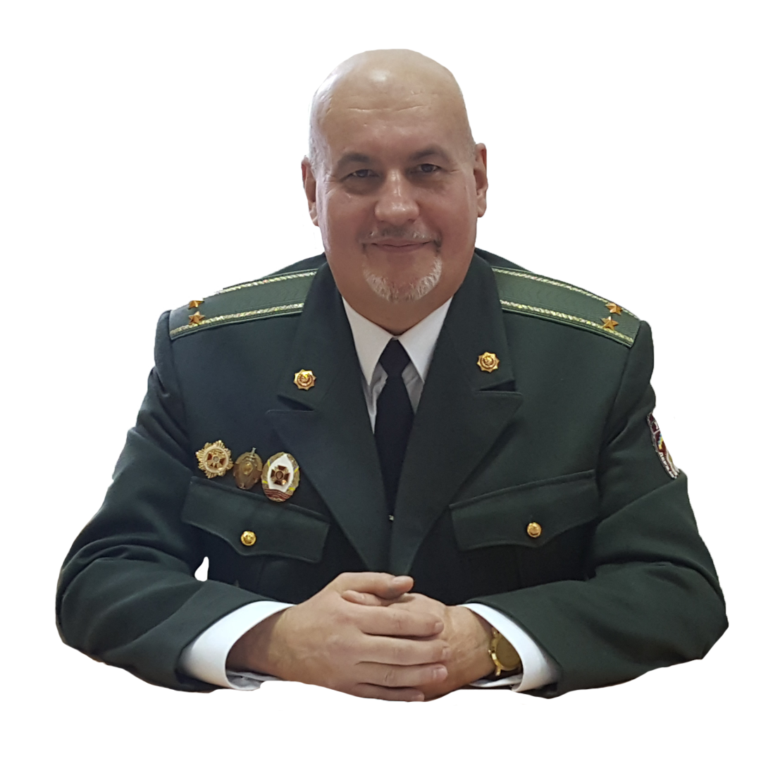
РОЗРОБНИКИ ДИСЦИПЛІНИ:
Кандидат юридичних наук, доцент
Гель Андрій Павлович
Кандидат економічних наук, доцент
Жарлінська Раїса Григорівна

Slide 11

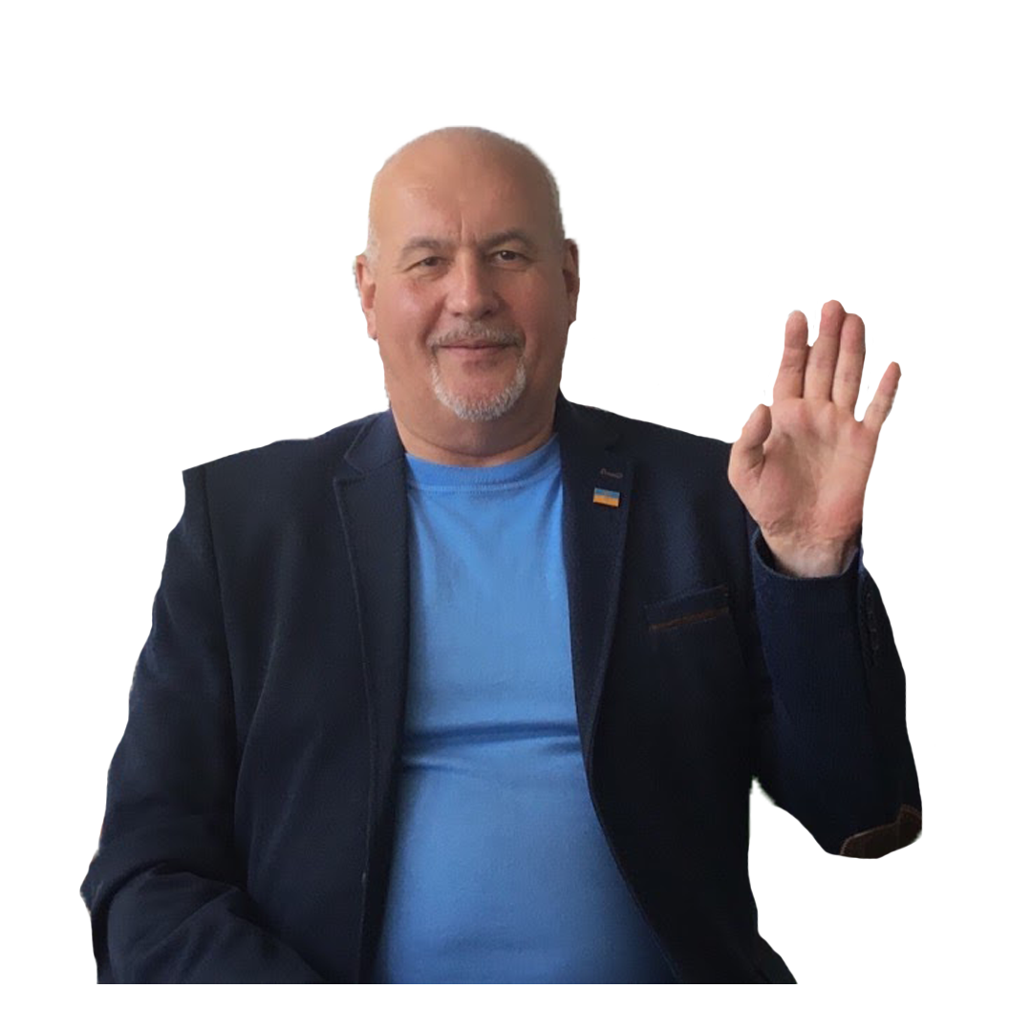
Чекаю усіх свідомих та несвідомих студентів для
нашого подальшого плідного спілкування.

